Slide 1

Databaser
Informatik C, lektion 4

Slide 2
Agenda
🔄 Catch op fra sidst – ER diagrammer (15 min)
ℹ️ Introduktion til SQL (10 min)
👫 Gruppeopgave – SQL-forespørgsler (25 min)
☕ Pause (5 min)
💬 Opsamling (5 min)
👫 Fortsætte med gruppeopgaven (25 min)
🧠 Gennemgang af opgaveløsninger og evaluering (15min)

Slide 3

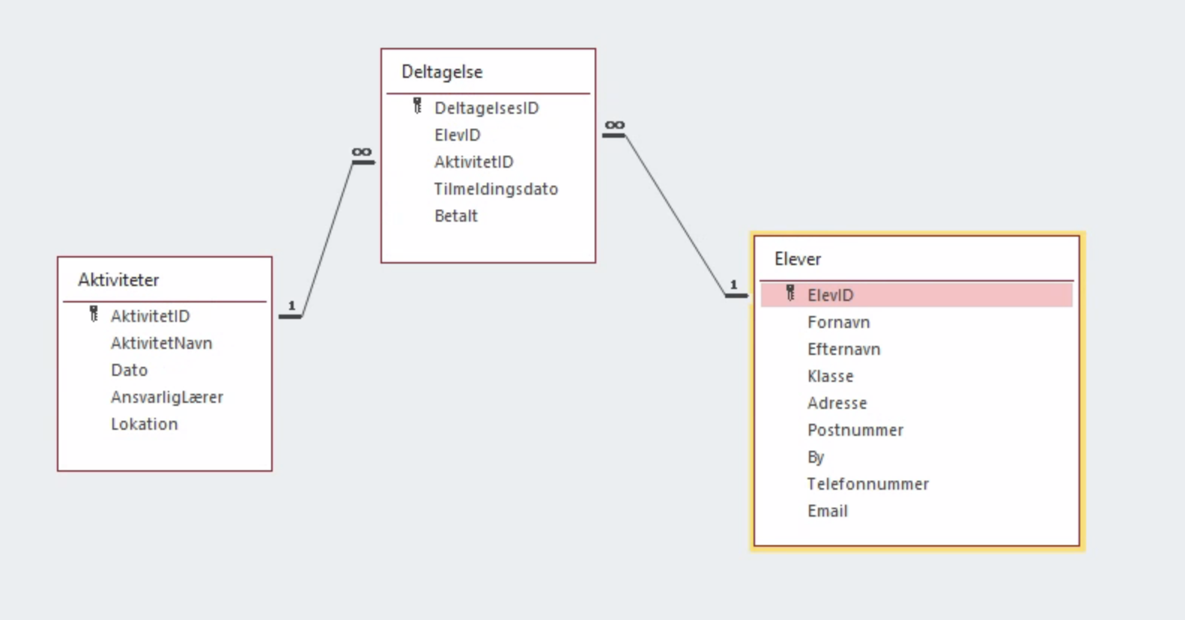
ER-diagrammer

Slide 4
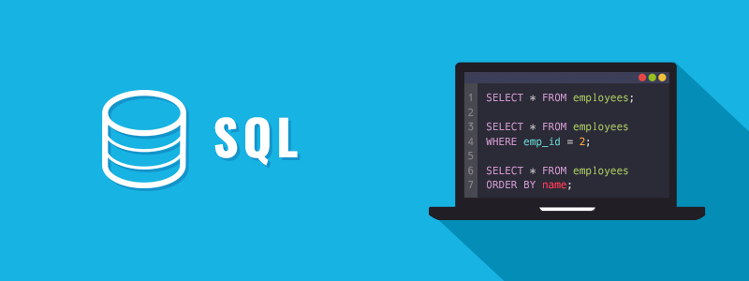
Hvad er SQL?
SQL er kort sagt et databasesprog. Det står for "Structured Query Language" (på dansk: "struktureret forespørgselssprog"). Det er det mest udbredte sprog til at arbejde med relationsdatabaser. SQL bruges til at udtrække og manipulere data i databasen."

Slide 5

Hvad kan du med SQL?
Opret databaser og tabeller – gem og strukturer dine data
Hent data – find præcis det, du leder efter (SELECT, WHERE, ORDER BY)
Rediger data/Manipulér data – tilføj(INSERT), opdatér(UPDATE), slet(DELETE)
Sammenkobl data – forbind oplysninger fra flere tabeller (JOIN)
Sorter og analysér data – få overblik og indsigt i mønstre
Listen slutter ikke her – alt det, vi har lavet i Access, kan gøres med SQL og meget mere!

Slide 6
SQL
SQL er et omfattende sprog, men vi vil fokusere på SELECT-ordren, da den bruges til at udtrække data fra en database.
SQL skelner ikke mellem store og små bogstaver, bortset fra i dataværdier.
Semikolon (;) bruges til at afslutte en kommando.
Tekstværdier skal have anførselstegn ('Odense'), mens tal skrives uden noget (5230).

Slide 7
SELECT-ordren
Udtrække data | Beskrivelse
SELECT | Hvilke data vil jeg have?
FROM | Hvor skal data komme fra?
WHERE | Hvilke betingelser skal være gældende?
ORDER BY | Hvordan skal data sorteres?

Slide 8
Sådan laver du en SQL-forespørgsel i Access
Åbn Access og vælg en af dine databaser. For eksempel: ElevAktiviteter.accdb
Klik på ”Opret” → ”Forespørgselsdesign”.
Vælg ”SQL-visning”.
Skriv din forespørgsel, for eksempel:
SELECT Fornavn, Efternavn FROM Elever WHERE By = ”Odense”;
Klik på ”Vis” for at se resultatet.
Gem forespørgslen.

Slide 9
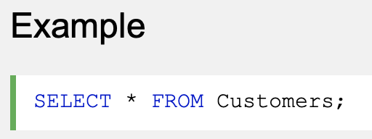
OPGAVE 1: SELECT STATEMENT
Se YouTube-videoen SQL SELECT, hvor der arbejdes i W3Schools, og afprøv det derefter i din egen Access-database (husk at gemme dine SQL-forespørgsler).
Lav mindst to forskellige forespørgsler med SQL SELECT.

Slide 10
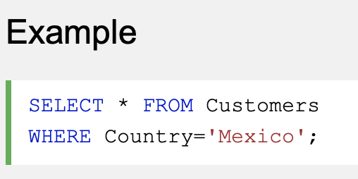
OPGAVE 2: WHERE
Se YouTube-videoen SQL WHERE, og afprøv det derefter i din egen Microsoft Access-database (husk at gemme dine SQL-forespørgsler).
Lav mindst to forskellige forespørgsler med SQL WHERE.

Slide 11
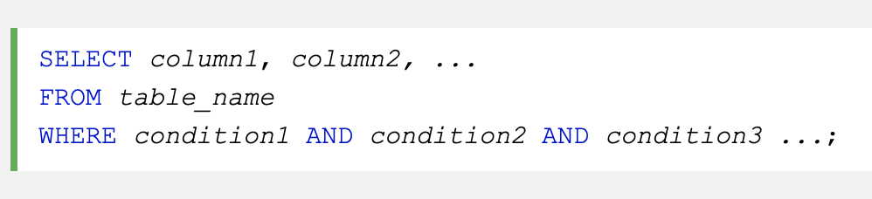
OPGAVE 3: AND, OR & NOT Operators
Se YouTube-videoen SQL operators, og afprøv det derefter i din egen Microsoft Access-database (husk at gemme dine SQL-forespørgsler).
Lav mindst to forskellige forespørgsler med AND, OR eller NOT-operatorerne..

Slide 12
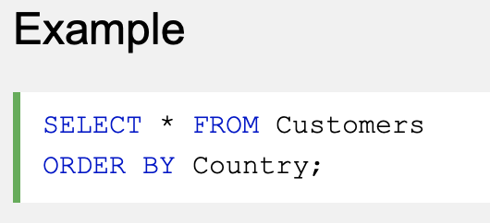
OPGAVE 4: ORDER BY/ ORDER BY DESC
Se YouTube-videoen SQL ORDER BY, og afprøv det derefter i din egen Microsoft Access-database (husk at gemme dine SQL-forespørgsler).
Lav mindst to forskellige forespørgsler med SQL ORDER BY.
Aflever dine SQL-forespørgsler på Lectio.

Slide 13
☕️ Pause (5 min)

Slide 14
💬 Opsamling

Slide 15
🧠 Gennemgang af opgaveløsninger samt evaluering

Slide 16
Ordforklaringer: Vigtige begreber i databaser
ER-diagram: Tegning, der viser, hvordan data hænger sammen.
Entitet (rektangel): En ting, person eller objekt, vi gemmer data om (fx en elev).
Attribut (oval): En egenskab ved en entitet (fx navn eller alder).
Diamant: Symbol i et ER-diagram, der viser en relation mellem entiteter.
Kardinalitet: Viser, hvor mange entiteter der kan kobles sammen (fx én kunde kan have flere ordrer).
Primærnøgle: En unik identifikator i en tabel (fx ElevID).
Fremmednøgle: En nøgle, der forbinder to tabeller.
Relationsdatabase: En database med flere forbundne tabeller.
Flad database: En simpel database med kun én tabel.
Redundans: Når de samme data gemmes flere gange unødvendigt.
SQL: Et sprog til at hente og ændre data i databaser.

